Slide 1

1
SISTEMAS DE CONTROL INDUSTRIAL
Jheyson F. Villavisan B

Slide 2
Definiciones Instrumentación Industrial
2
SISTEMAS DE CONTROL INDUSTRIAL

Slide 3
Introducción
3
SISTEMAS DE CONTROL INDUSTRIAL
Los instrumentos de control empleados en las industrias de proceso tales como química, petroquímica, alimenticia, metalúrgica, energética, textil, etc. Tienen su propia terminología: Los términos empleados definen las características propias de medida y de control y las estáticas y dinámicas de los diversos instrumentos utilizados.

Slide 4
Introducción
4
SISTEMAS DE CONTROL INDUSTRIAL
La terminología empleada se ha unificado con el fin de que los fabricantes, los usuarios y los organismos o entidades que intervienen directa o indirectamente en el campo de la instrumentación industrial empleen el mismo lenguaje. Las definiciones de los términos empleados se relacionan con las sugerencias hechas por ANSI/ISA-s51.1-1979 (R1993) aprobadas el 26 de mayo de 1995.

Slide 5
Range (Rango – Intervalo de medida)
5
SISTEMAS DE CONTROL INDUSTRIAL
Espectro o conjunto de valores de la variable medida que están comprendidos dentro de los limites superior e inferior de la capacidad de medida, de recepción o de transmisión del instrumento. Viene expresado estableciendo los dos valores extremos.
Ver datasheet lm35.

Slide 6
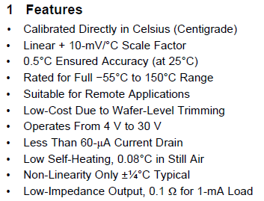
Span (Alcance)
6
SISTEMAS DE CONTROL INDUSTRIAL
Es la diferencia algebraica entre los valores superior e inferior del campo de medida del instrumento.
Span=205°C

Slide 7
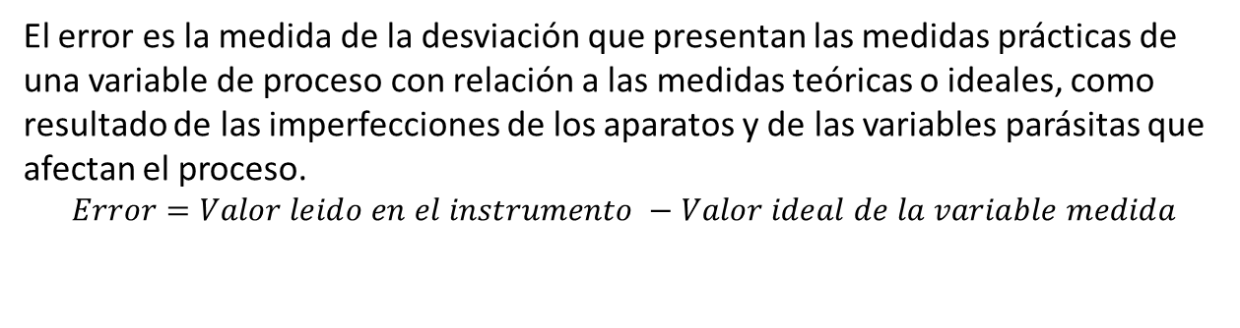
Error
7
SISTEMAS DE CONTROL INDUSTRIAL
El error es la medida de la desviación que presentan las medidas prácticas de una variable de proceso con relación a las medidas teóricas o ideales, como resultado de las imperfecciones de los aparatos y de las variables parásitas que afectan el proceso.
$$Error=Valor leido en el instrumento −Valor ideal de la variable medida$$

Slide 8
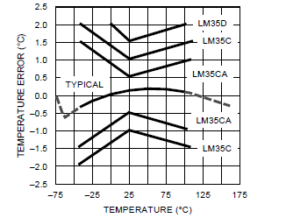
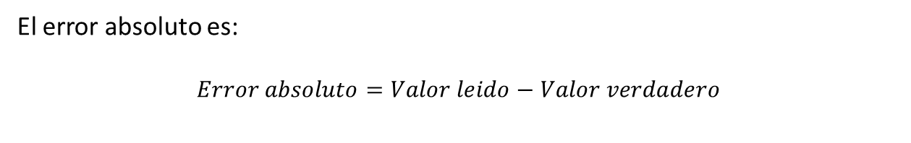

Error
8
SISTEMAS DE CONTROL INDUSTRIAL
El error absoluto es:
$$Error absoluto=Valor leido−Valor verdadero$$
El error relativo representa la calidad de la medida y es:
$$Error relativo=\frac{Valor absoluto}{Valor verdadero }$$

Slide 9


Error
9
SISTEMAS DE CONTROL INDUSTRIAL
Cuando una medida se realiza con la participación de varios instrumentos, colocados unos a continuación de otros, el valor final de la medición estará constituido por los errores inherentes de cada instrumentos es
Ahora bien, como es improbable que todos los instrumentos tengan al mismo tiempo su error máximo en todas las circunstancias de la medida, suele tomarse como error total de una medición la raíz cuadrad de las suma algebraica de los cuadrados de los errores máximos de los instrumentos

Slide 10
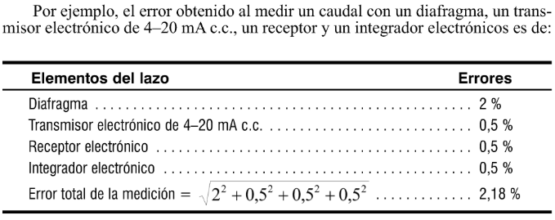
Error
10
SISTEMAS DE CONTROL INDUSTRIAL

Slide 11
Uncertainty (Incertidumbre)
11
SISTEMAS DE CONTROL INDUSTRIAL
Cuando se realiza una operación de calibración, se compara el instrumento a calibrar con un aparato patrón para averiguar si el error se encuentra dentro de los límites dados por el fabricante del instrumento. Como el aparato “patrón” no permite medir exactamente el valor verdadero (también tiene un error) y como además en la operación de comparación intervienen diversas fuentes de error, no es posible caracterizar la medida por un único valor, lo que da lugar a la incertidumbre de la medida.

Slide 12
Uncertainty (Incertidumbre)
12
SISTEMAS DE CONTROL INDUSTRIAL
Entre las fuentes de incertidumbre se encuentran:
Condiciones ambientales
Lecturas diferentes de instrumentos realizadas por los operadores.
Valores inexactos de los instrumentos patrón.
Muestra del producto no representativa.

Slide 13
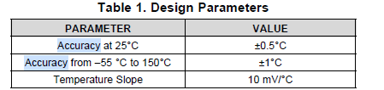
Accuracy (Exactitud)
13
SISTEMAS DE CONTROL INDUSTRIAL
La exactitud es la cualidad de un instrumento de medida por la que tiende a dar lecturas próximas al verdadero valor de la magnitud medida.
En otras palabras, es el grado de conformidad de un valor indicado a un valor estándar aceptado o valor ideal, considerado este valor ideal como si fuera el verdadero.

Slide 14
Accuracy (Exactitud)
14
SISTEMAS DE CONTROL INDUSTRIAL
La exactitud define los limites de los errores cometidos cuando el instrumento se emplea en condiciones normales de servicio durante un periodo determinado (normalmente 1 año). La exactitud se da en términos de inexactitud, Ejemplo:

Slide 15
Accuracy (Exactitud)
15
SISTEMAS DE CONTROL INDUSTRIAL
Hay varias formas de expresar la exactitud:
Tanto por ciento del span o range. Ejemplo el 1% para el rango del sensor
Directamente, en unidades de la variable medida
Tanto por ciento del valor máximo del campo de medida

Slide 16
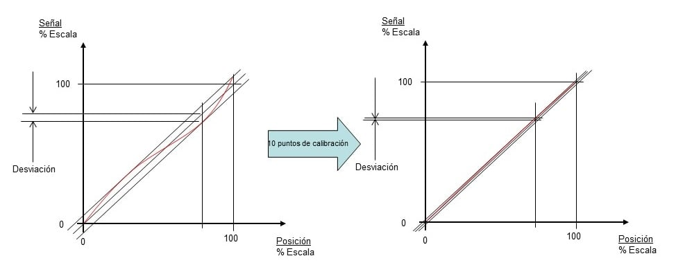
Precisión
16
SISTEMAS DE CONTROL INDUSTRIAL
La precisión es la cualidad de un instrumento por la que tiende a dar lecturas muy próximas unas a otras, es decir, es el grado de dispersión de las mismas. Un instrumento puede tener una pobre exactitud, pero una gran precisión.

Slide 17
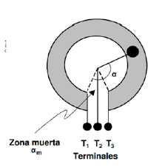
Dead Zone (Zona muerta)
17
SISTEMAS DE CONTROL INDUSTRIAL
La zona muerta es el campo de valores de la variable que no hace variar la indicación o la señal de salida del instrumento, es decir, que no produce una respuesta.

Slide 18
18
SISTEMAS DE CONTROL INDUSTRIAL
¿Preguntas?

